Slide 1

Rétorické minimum
Zásady mluveného projevu

Slide 2
Rétorika – neboli řečnictví je umění a nauka mluveného projevu, především veřejně přednášené řeči
Rétorika zahrnuje:
Verbální projev
Tón hlasu a hlasitost
Spisovnost, výslovnost
Mluvit stručně a výstižně
Způsob komunikace s publikem
Správné dýchání
Neverbální projev
Mimika
Gestikulace
Držení těla
Pohyby těla
Pohledy, oční kontakt
Vzhled

Slide 3
Rétorické desatero
Vzhled – upravený vzhled vzhledem k akci na které vystupujeme (dress code)
Postoj – řeč těla při projevu (nemít ruce v kapsách/za zády, snažit se působit uvolněně)
Dýchání – nádech by měl být rychlý a hluboký a výdech pomalý, aby byly slyšet i poslední slabiky
Pohyb – nepřešlapovat, necouvat, měli bychom vypadat jistě
Cíl oslovit/zaujmout – držet oční kontakt, zajímat se o to, jestli ho náš projev zajímá
Pomůcky – pro názornost, např. prezentace, ukazovátko, apod.
Stylistika – oslovení, pozdrav, poděkování za pozornost, komunikace s publikem (otázky)
Spisovnost – neměla by přesahovat meze dnešní spisovné a hovorové češtiny
Výslovnost – je důležité rozmluvit se (jazykolamy)
Hlasitost – mluvit 2x hlasitěji než normálně, důležitá je správná intonace, hloubka a změna hlasu při zdůraznění

Slide 4
Jak se zbavit trémy?
Být dobře připraven na svůj výstup
Myslet pozitivně
Prostě to udělat
Meditace, relaxační hudba
Připomínat si, kdo jsme
Nebrat publikum příliš vážně

Slide 5
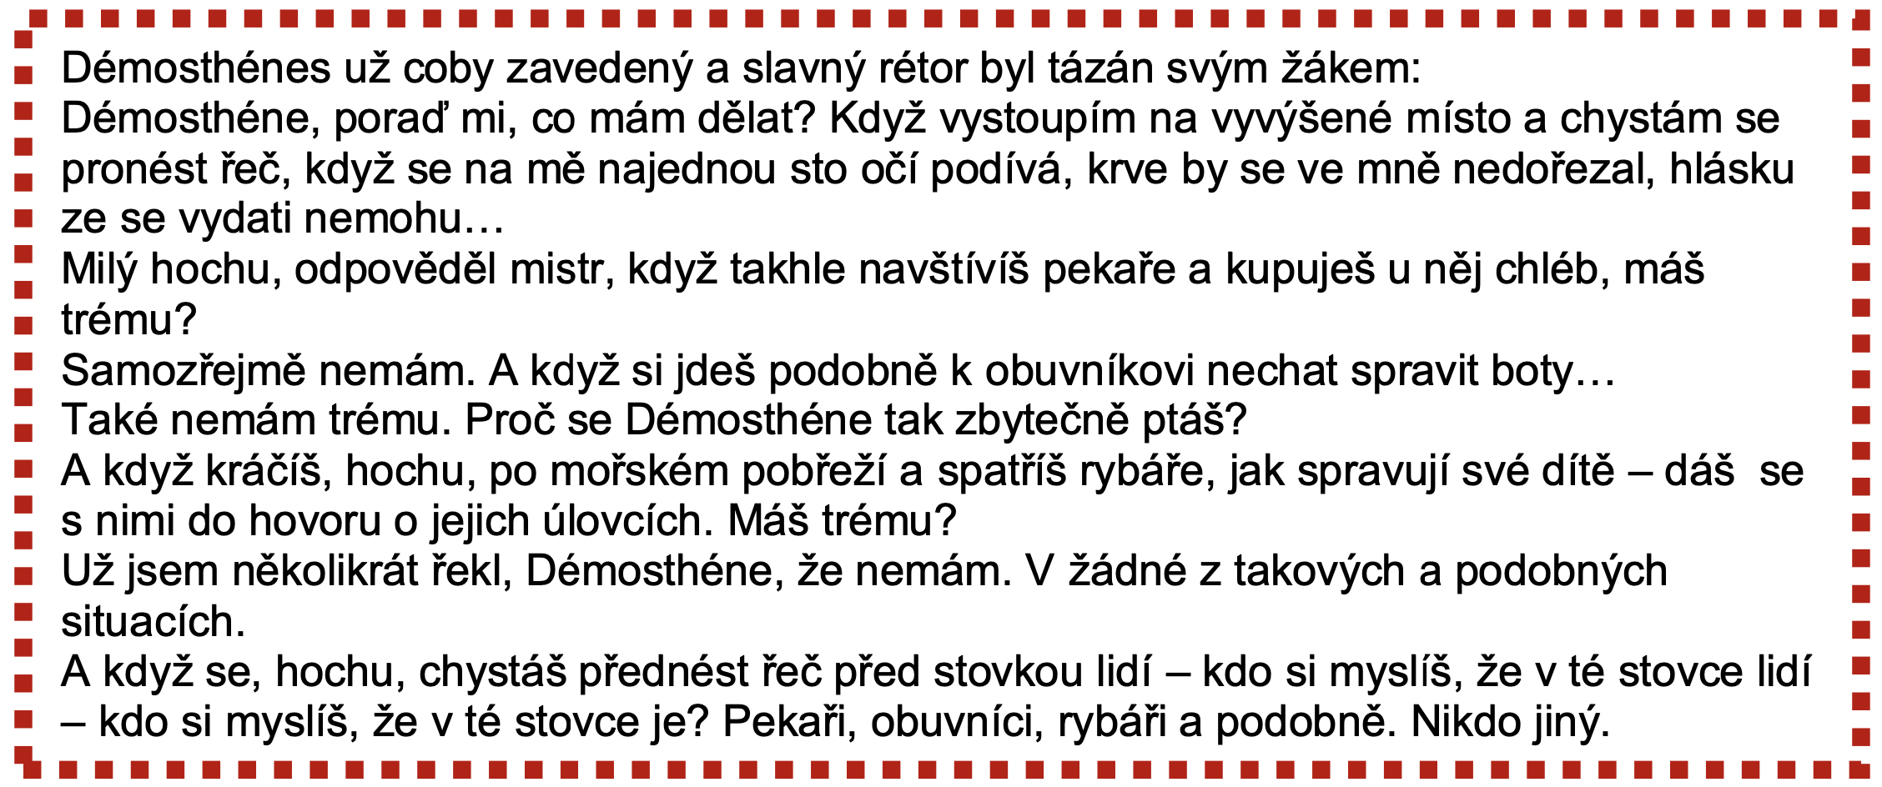

Slide 6
Děkuji za pozornost!

Slide 7
Zdroje:
https://www.altaxo.cz/provoz-firmy/management/komunikacni-dovednosti/retoricke-desatero
https://psychologieprokazdeho.cz/jak-se-zbavit-tremy/
https://www.vitalia.cz/clanky/10-kroku-pro-zvladnuti-tremy/
https://www.dataplan.info/img_upload/f96fc5d7def29509aeffc6784e61f65b/nebojte-se-retoriky.pdf
https://cs.larafornm.com/demosthenes-the-great-stammering-orator-2531#menu-1

